Slide 1
Поделка «Цветок - НЕжность»
Автор:
Кириллова Виктория Александровна
МБОУ «Каштановская СОШ» с.Каштаны, Республика Крым

Slide 2
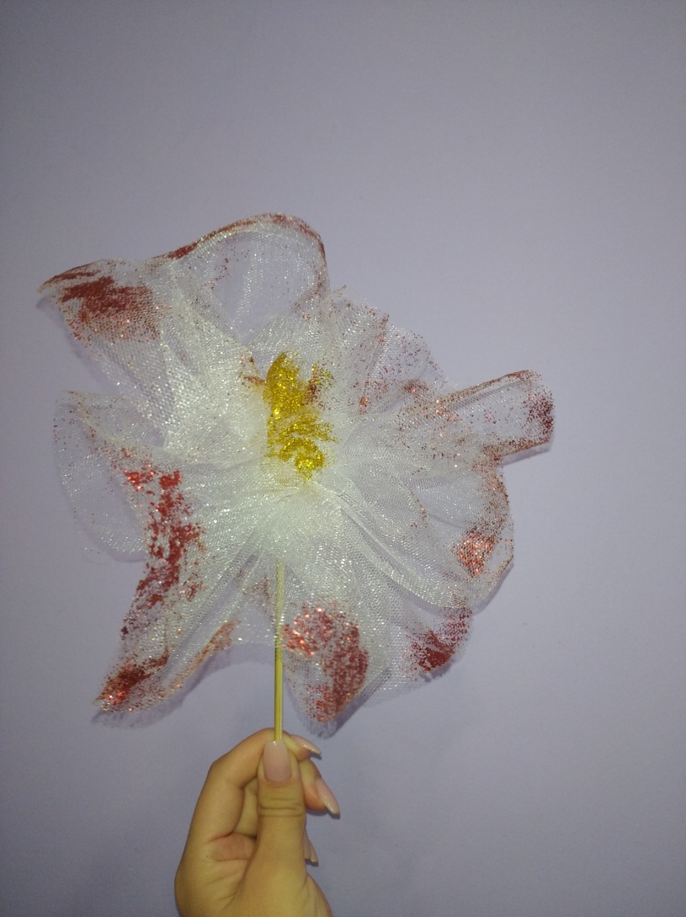
Подготовка к работе
Для выполнения такого красивого и нежного цветка нам понадобятся следующие материалы:
1)органза
2)степлер
3)клей – пистолет
4)шпажки
5)блёстки
6)жидкое мыло

Slide 3
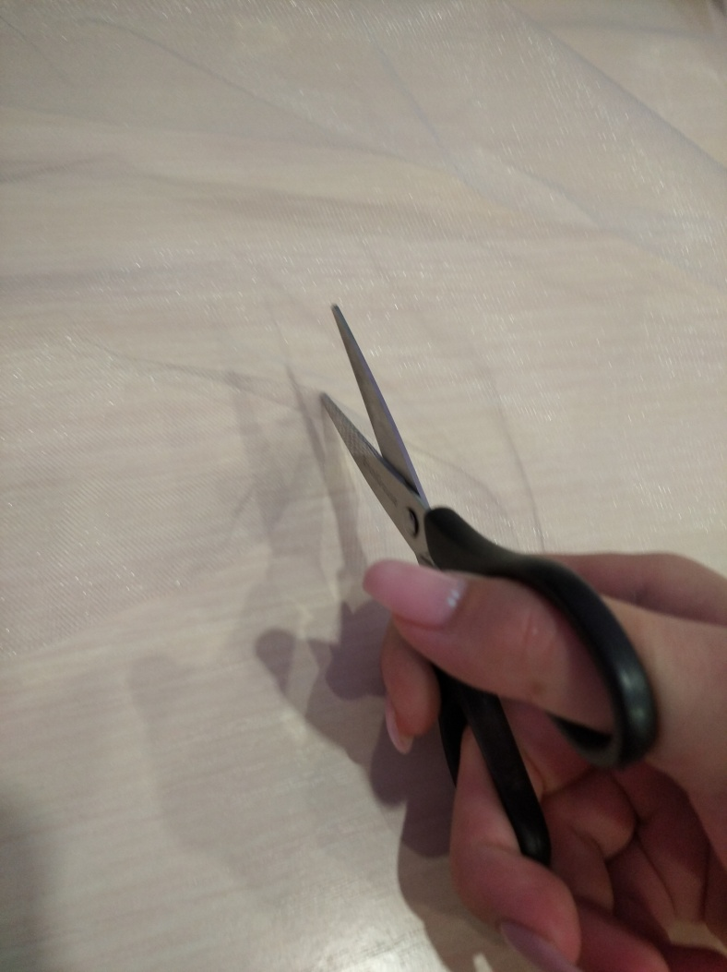
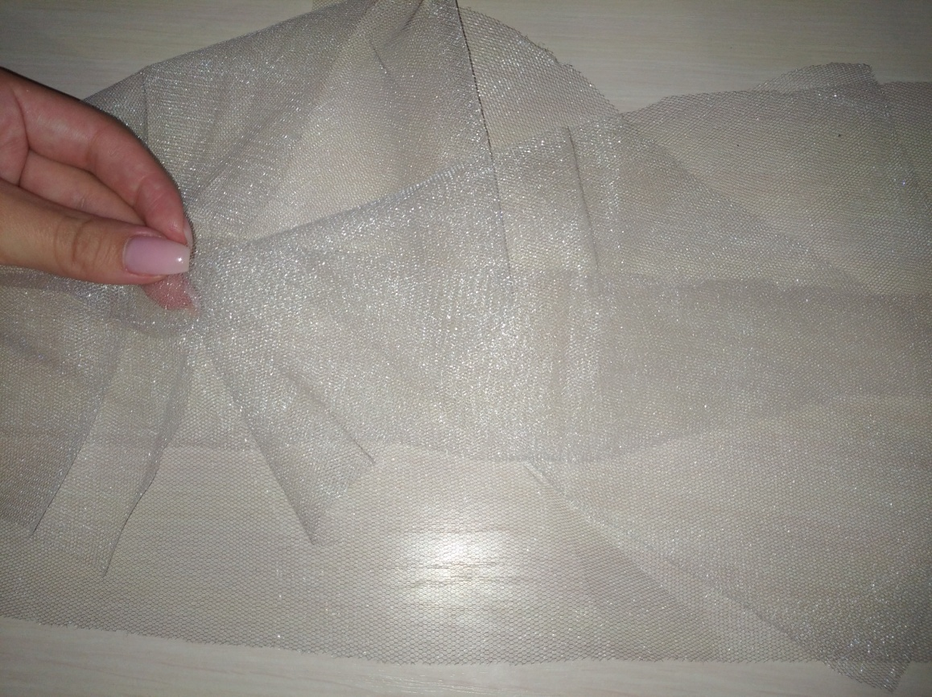
Начало работы
Сначала режем органзу на полосы шириной 8см и длиной 30 – 40см
Получаются вот такие полоски

Slide 4
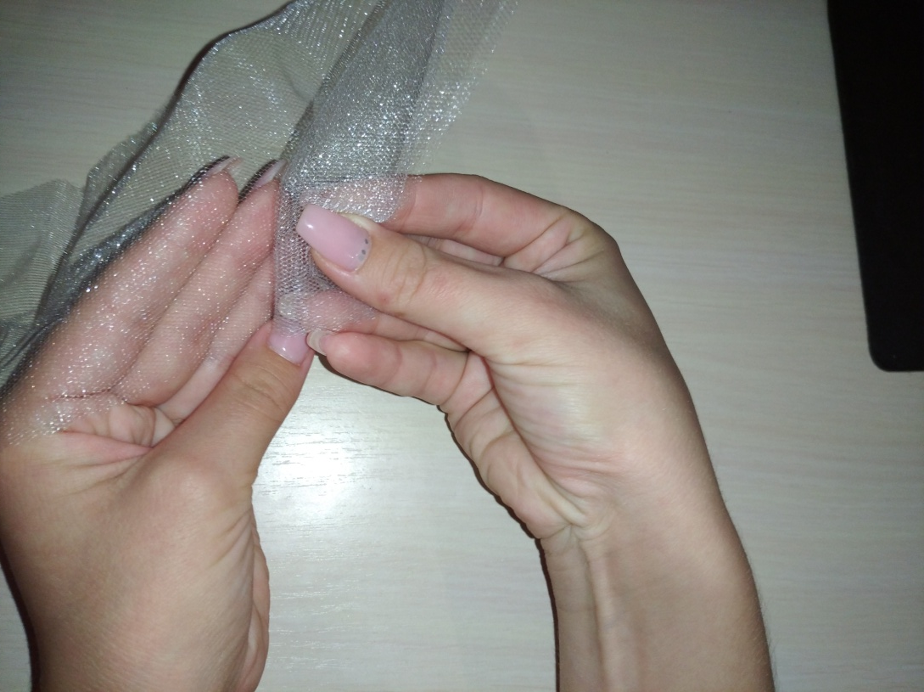
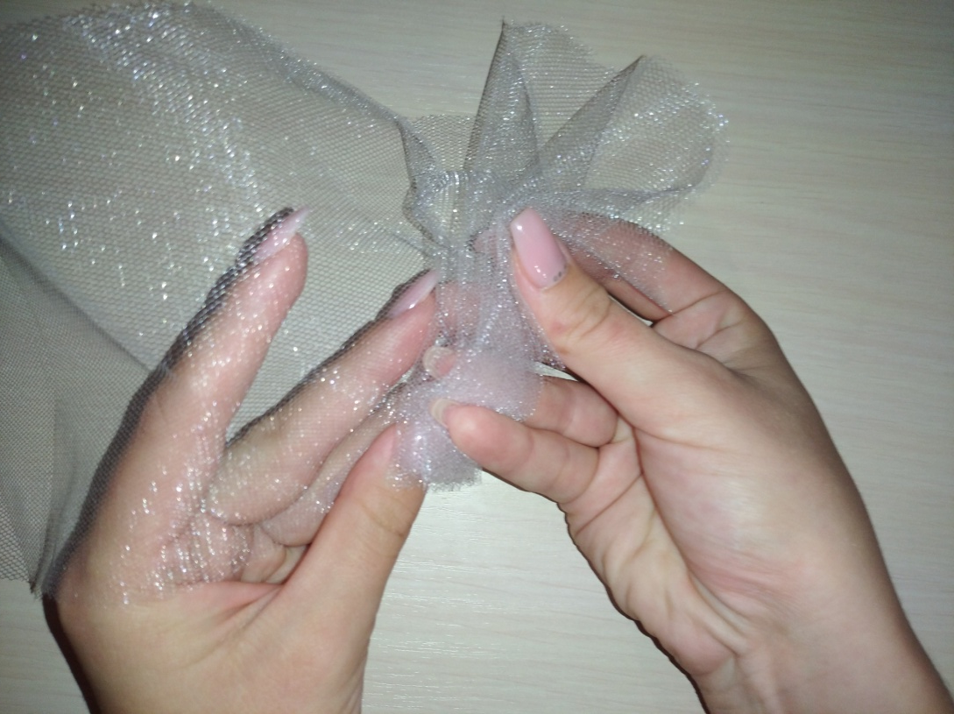
Далее складываем полоски гармошкой

Slide 5
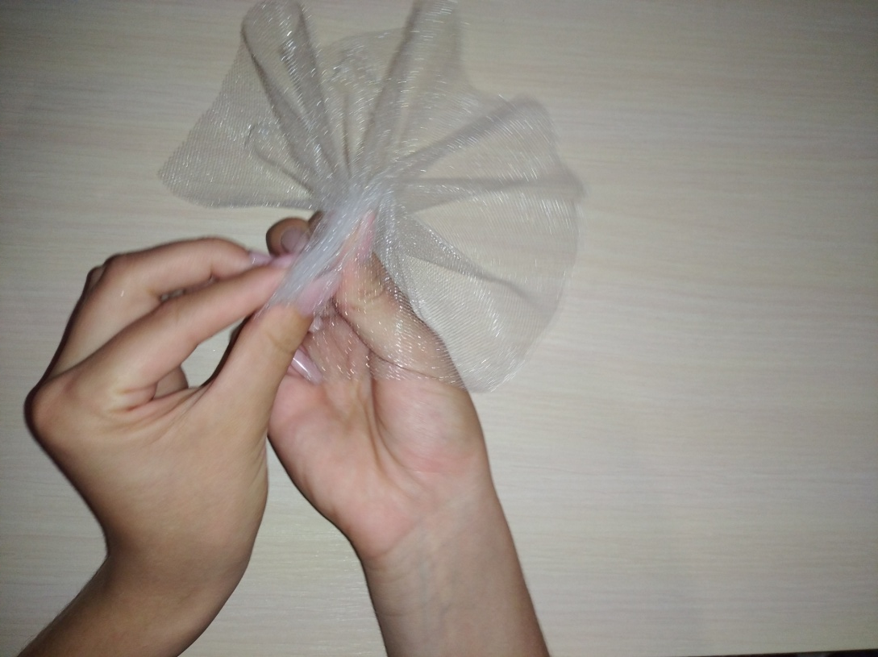
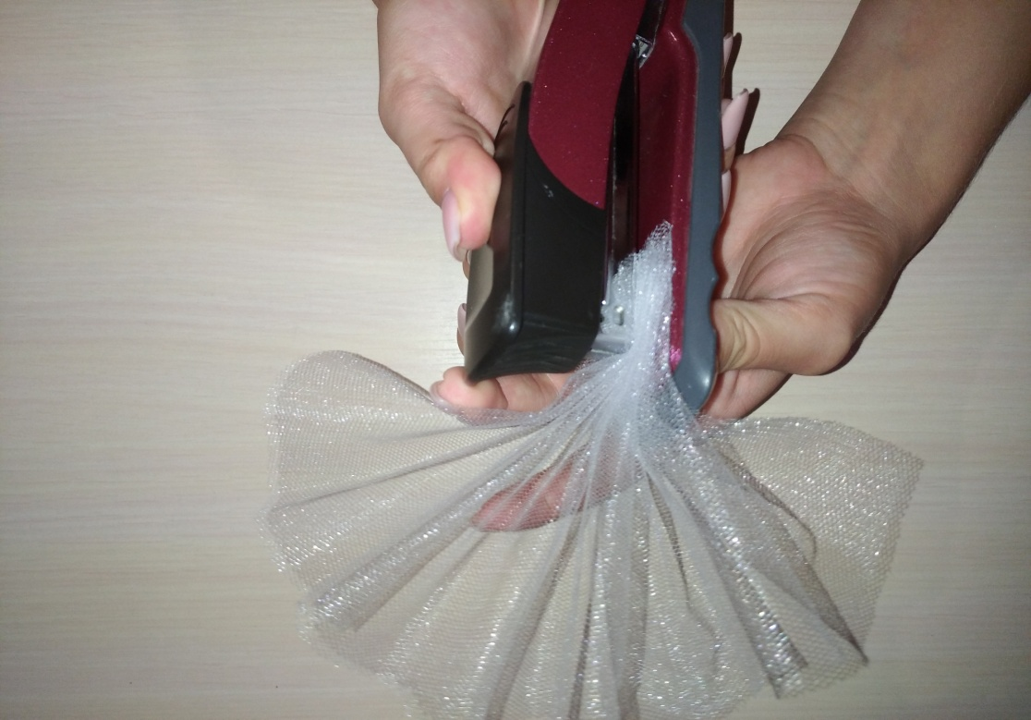
Затем скрепляем заготовку снизу

Slide 6
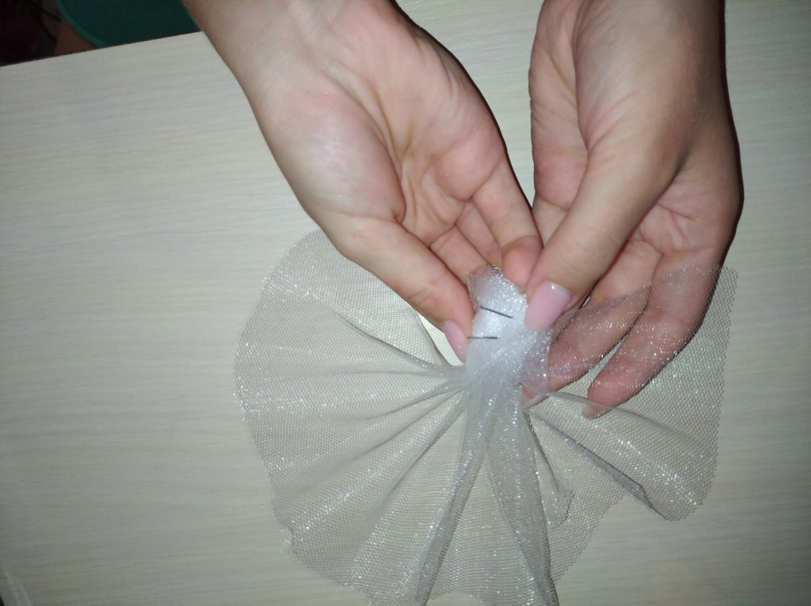
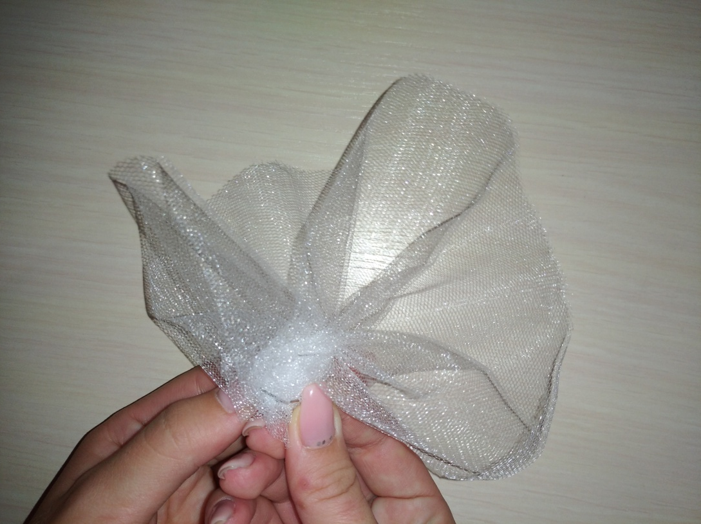
Получаются вот такие нежные лепестки

Slide 7
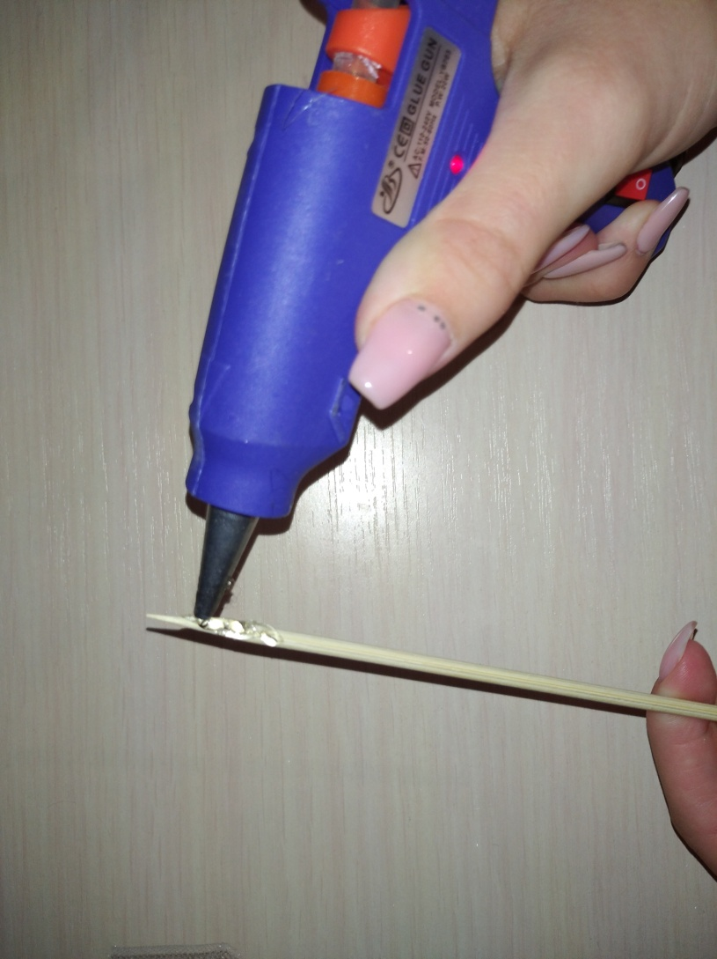
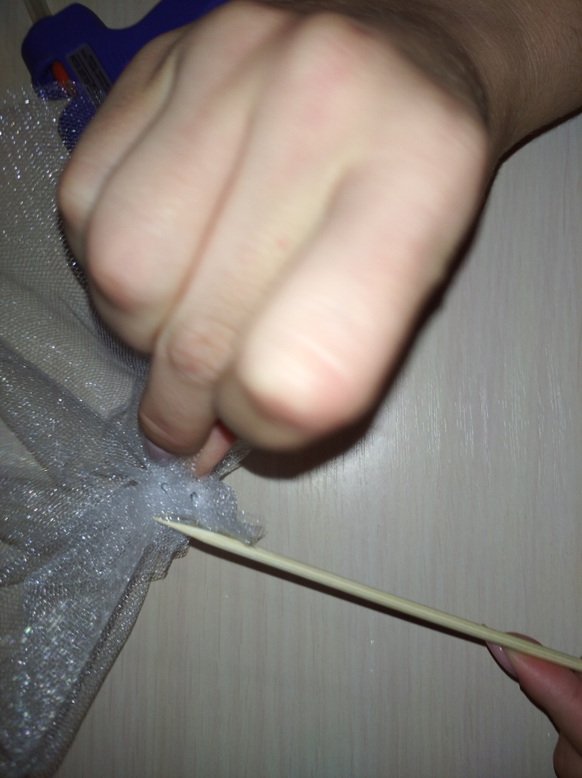
С помощью пистолета клеим заготовки к шпажке. ОСТОРОЖНО! ГОРЯЧО!

Slide 8
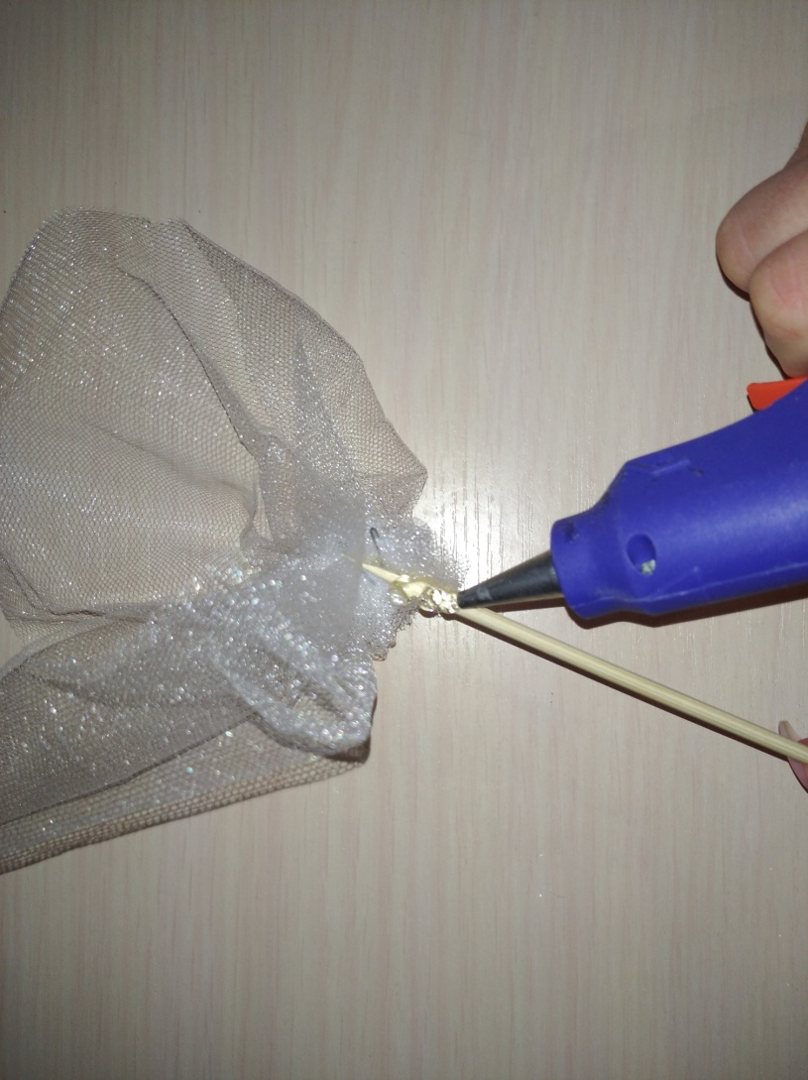
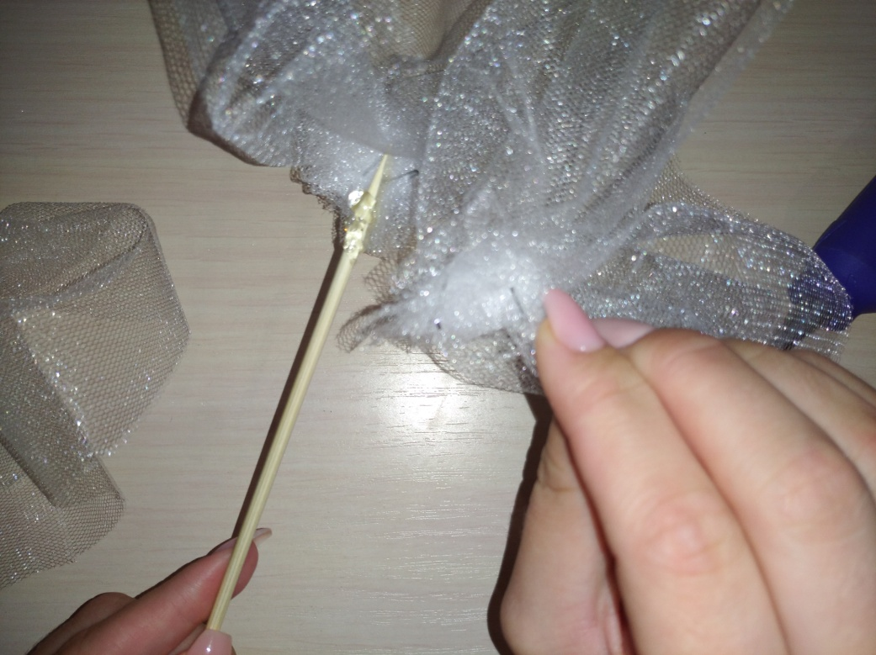
Под первым лепестком приклеиваем второй

Slide 9
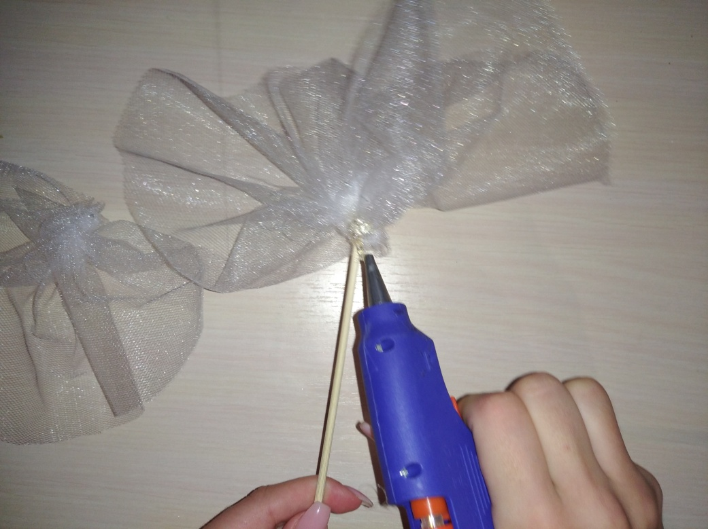
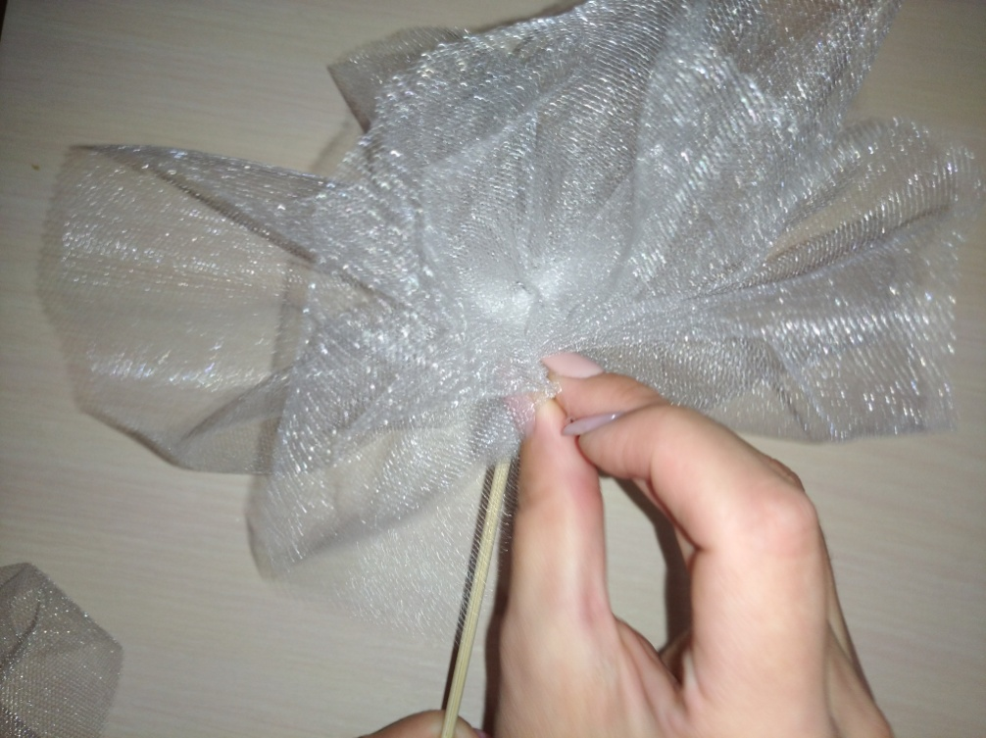
Третий и четвёртый лепестки клеим по бокам чуть ниже верхних лепестков

Slide 10
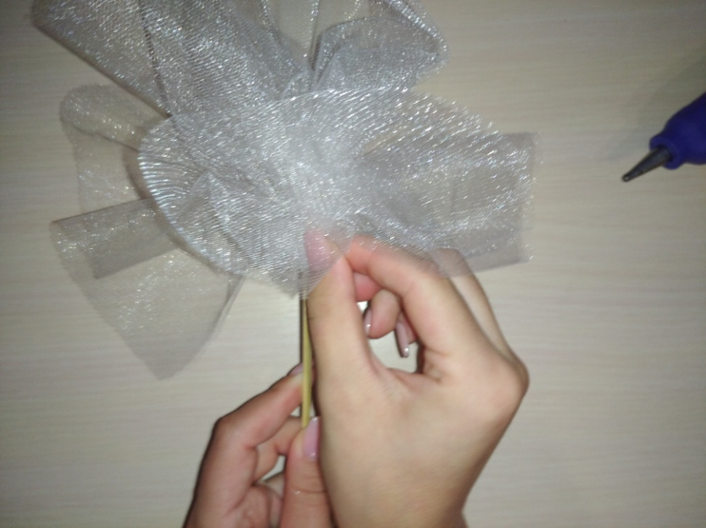
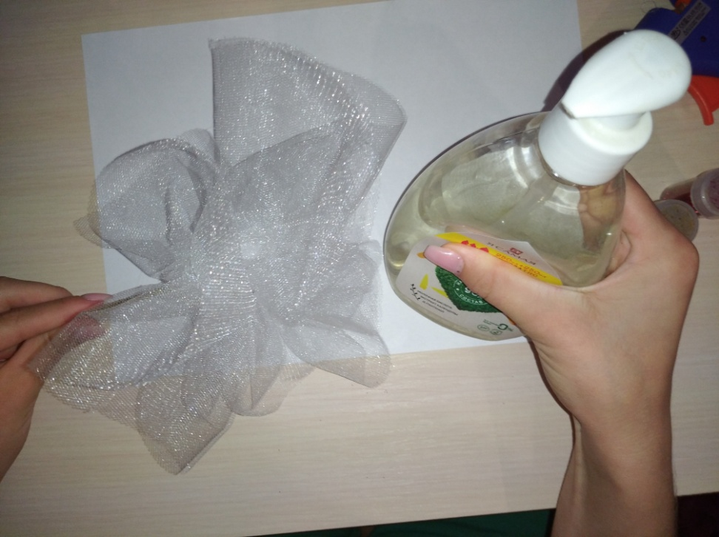
У вас должен получиться вот такой цветок. Переходим к декорированию лепестков. Для этого вам понадобится жидкое мыло.

Slide 11
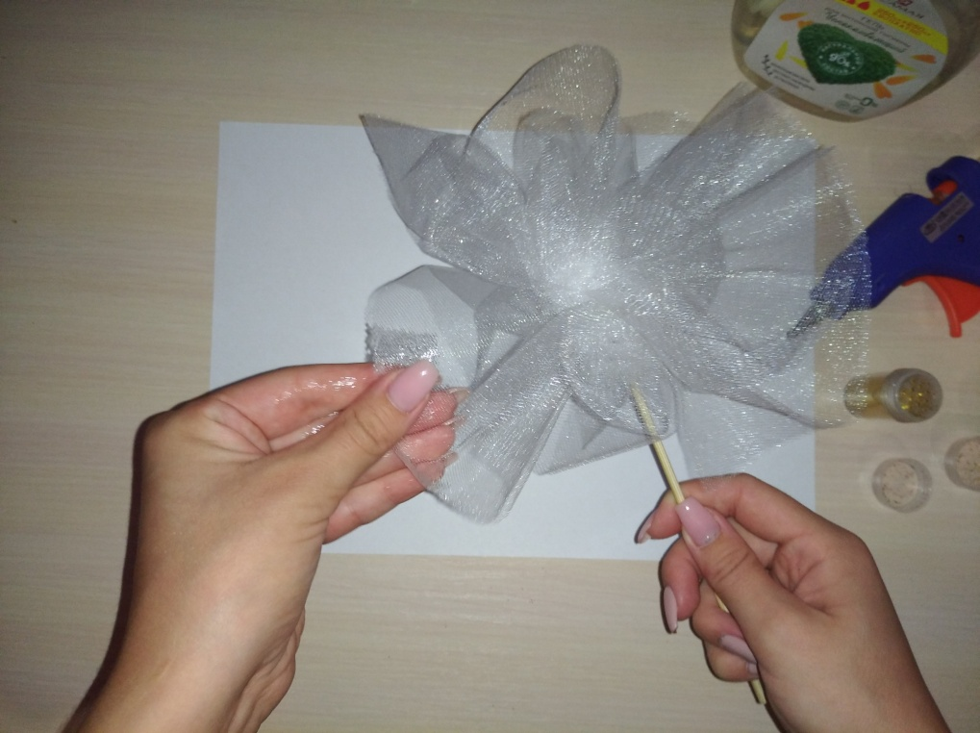
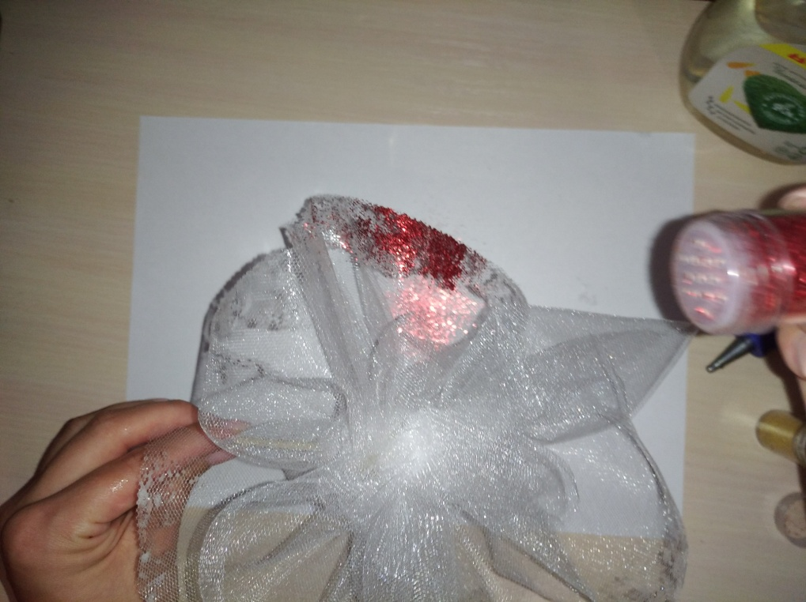
Чтобы закрепить блёстки мы используем мыло. Если вместо мыла взять клей ПВА, то цветок будет испачкан.
Жидким мылом промазываем края цветка. После этого украшаем блёстками.

Slide 12
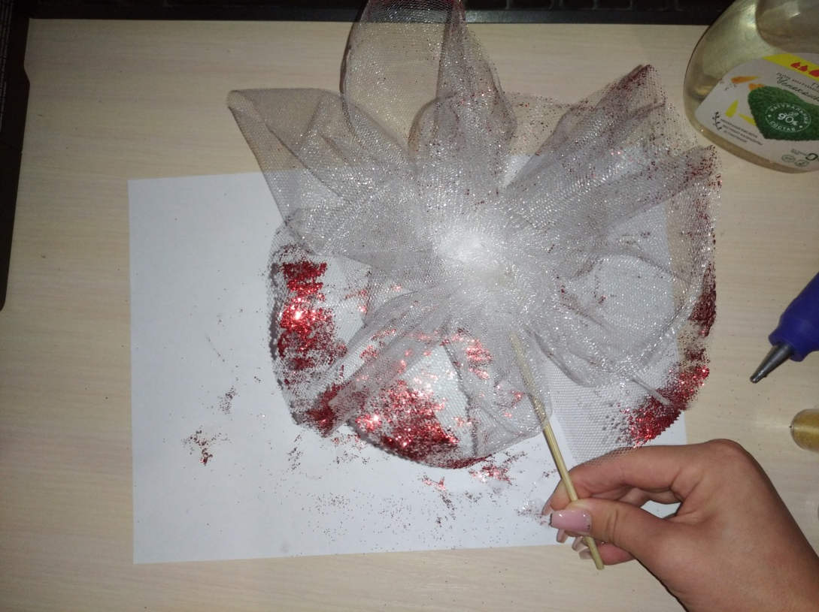
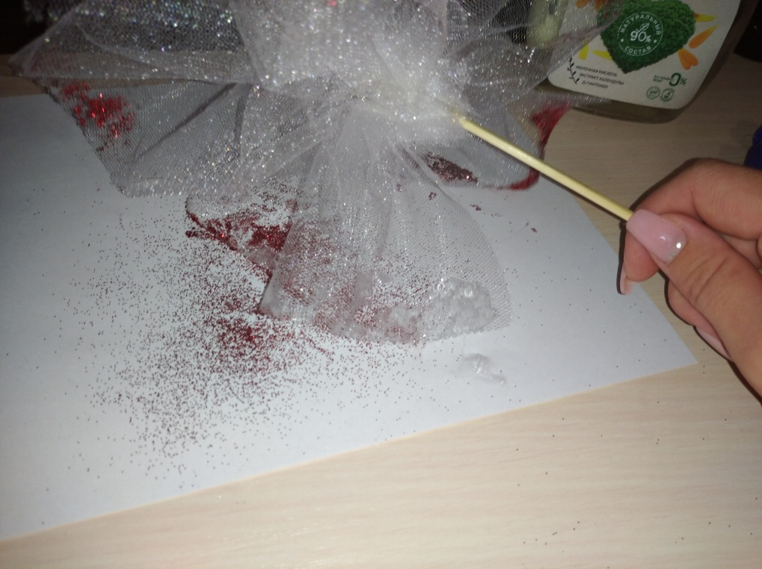
Рассыпавшиеся блёстки можно собрать.

Slide 13
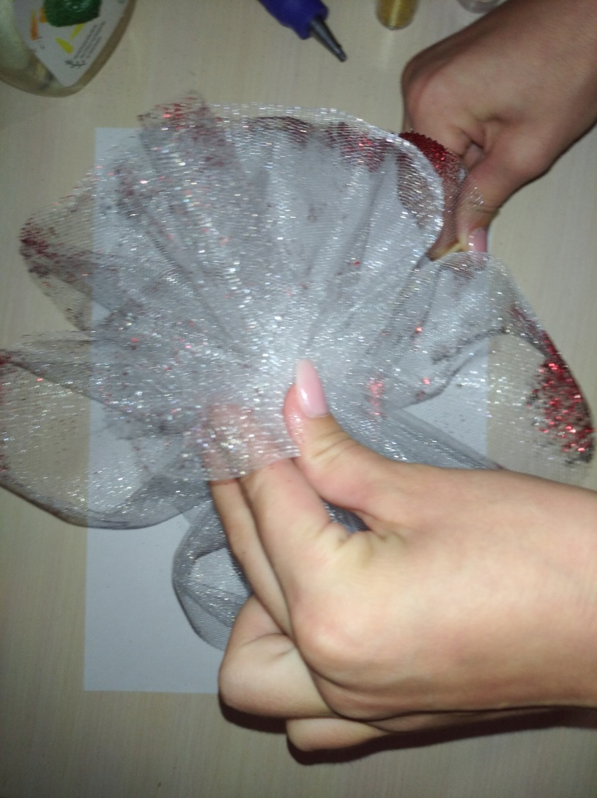
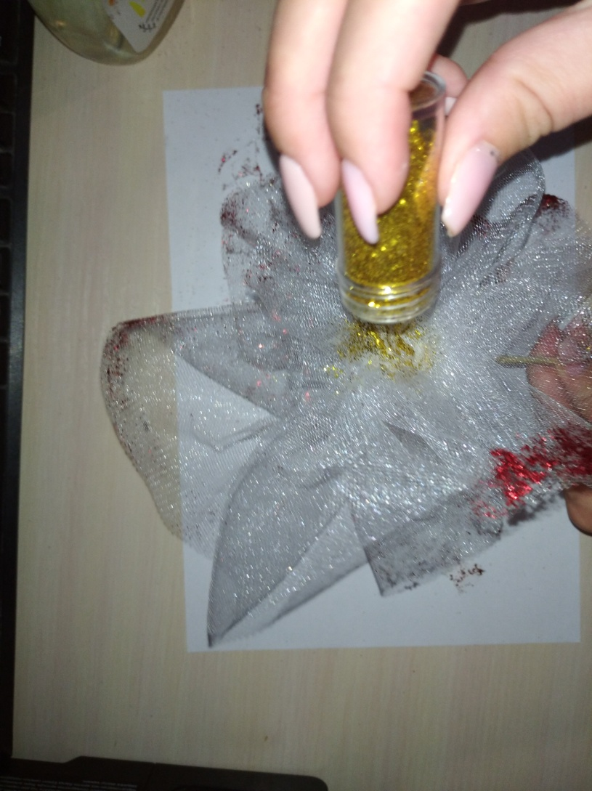
Таким же образом украшаем центр цветка. Нанесли мыло и сыпем блёстки.

Slide 14
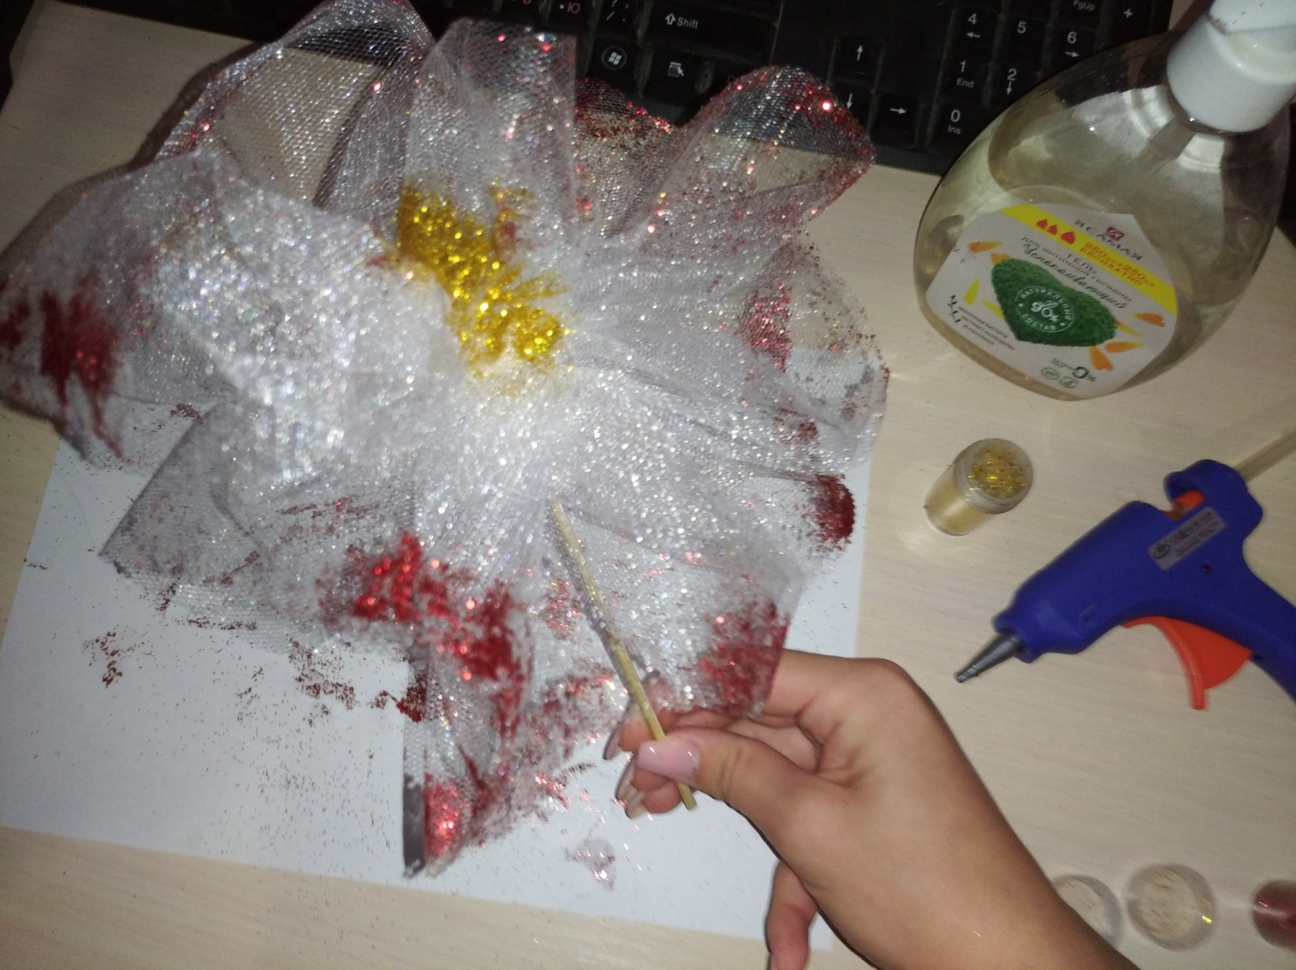
Получается воздушный цветок!

Slide 15
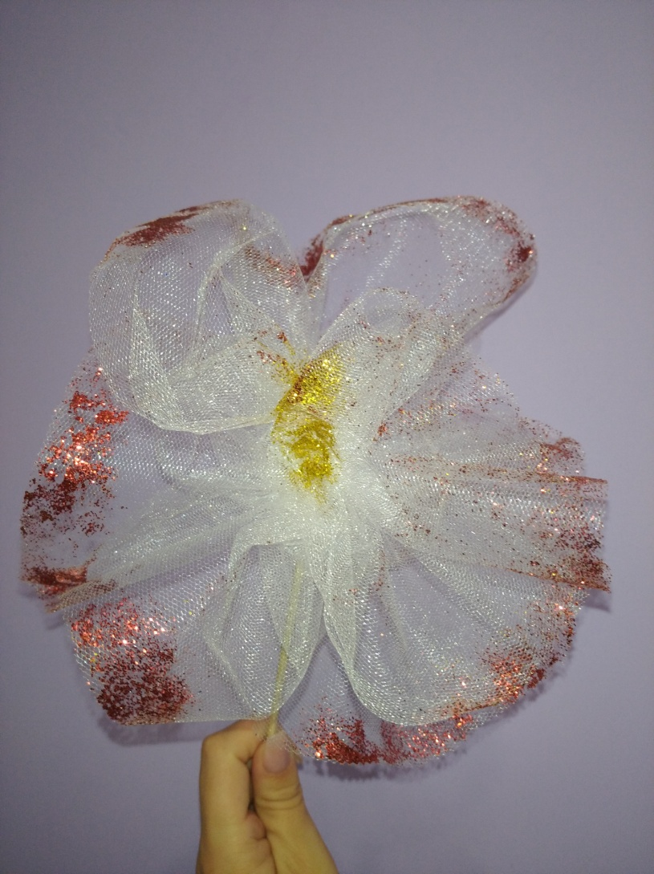
Наш цветок готов радовать и удивлять!

Slide 16
Спасибо за просмотр!!!

